Slide 1

Работа сегмента АСПОС ОКП по высоким орбитам в ИПМ им. М.В. Келдыша РАН, программа его модернизации, возможности повышения эффективности взаимодействия с ГИАЦ (ФГУП ЦНИИмаш)
«Текущее состояние функционирования составных частей АСПОС ОКП и предложения по повышению информационной эффективности системы АСПОС ОКП»
Боровин Г.К., Воропаев В.А., Золотов В.Е., Молотов И.Е., Павлова Е.А., ИПМ им. М.В. Келдыша РАН
Госкорпорация “Роскосмос” 26.05.2016 г.
0/21

Slide 2
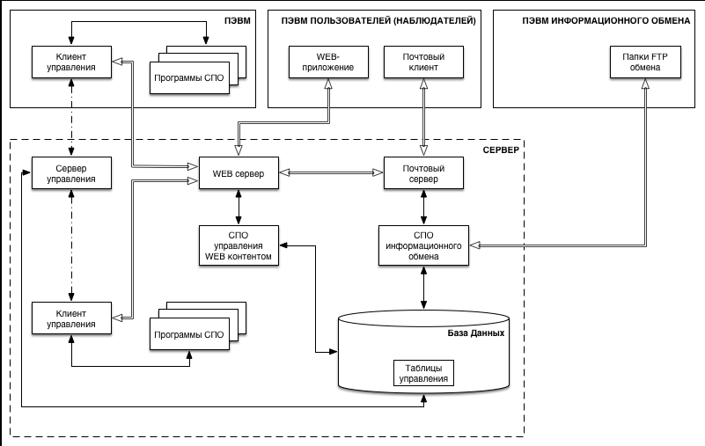
Структурная схема
ГИАЦ
Госкорпорация “Роскосмос” 26.05.2016 г.
1/21

Slide 3
Схема информационного взаимодействия
Уточнение параметров сближения
Некоррелирован
ные проводки
Задача обнаружения
новых объектов
Данные о солнечной активности
IERS
Расчет сближений
Список орбит
Подсистема сбора, хранения информации
Алгоритм привязки
Задача оценивания
Список орбит на дату
измерения
TLE
орбиты ЧК
Система принятия решений
Сглаживание, обнаружение маневра и его оценка
Анализ некоординатной информации
Планирование, оптимизация планирования
Архив проводок
2/18

Slide 4
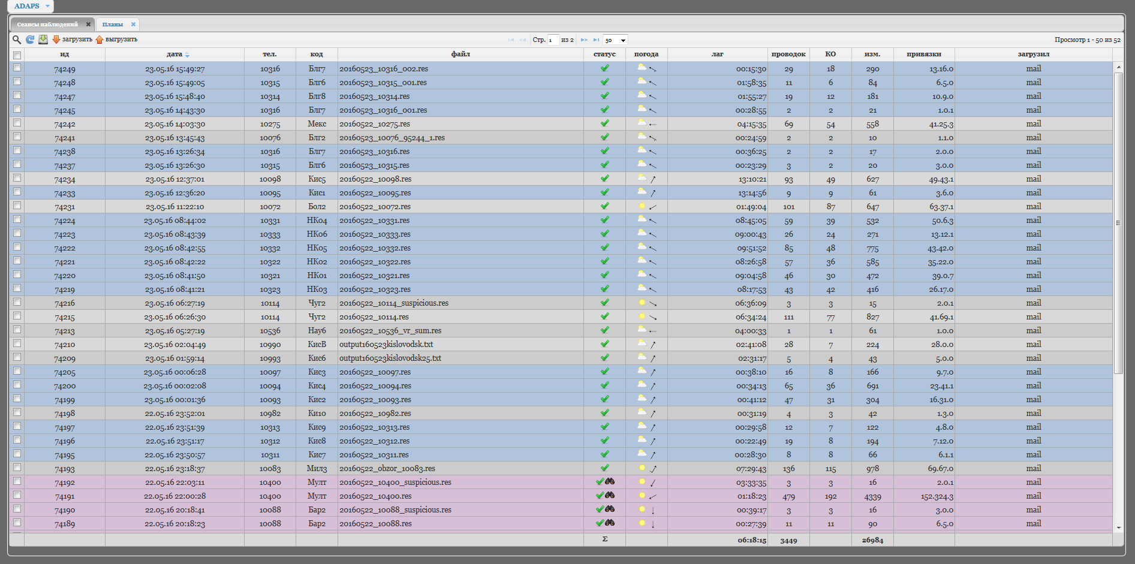
Госкорпорация “Роскосмос” 26.05.2016 г.
3/21

Slide 5
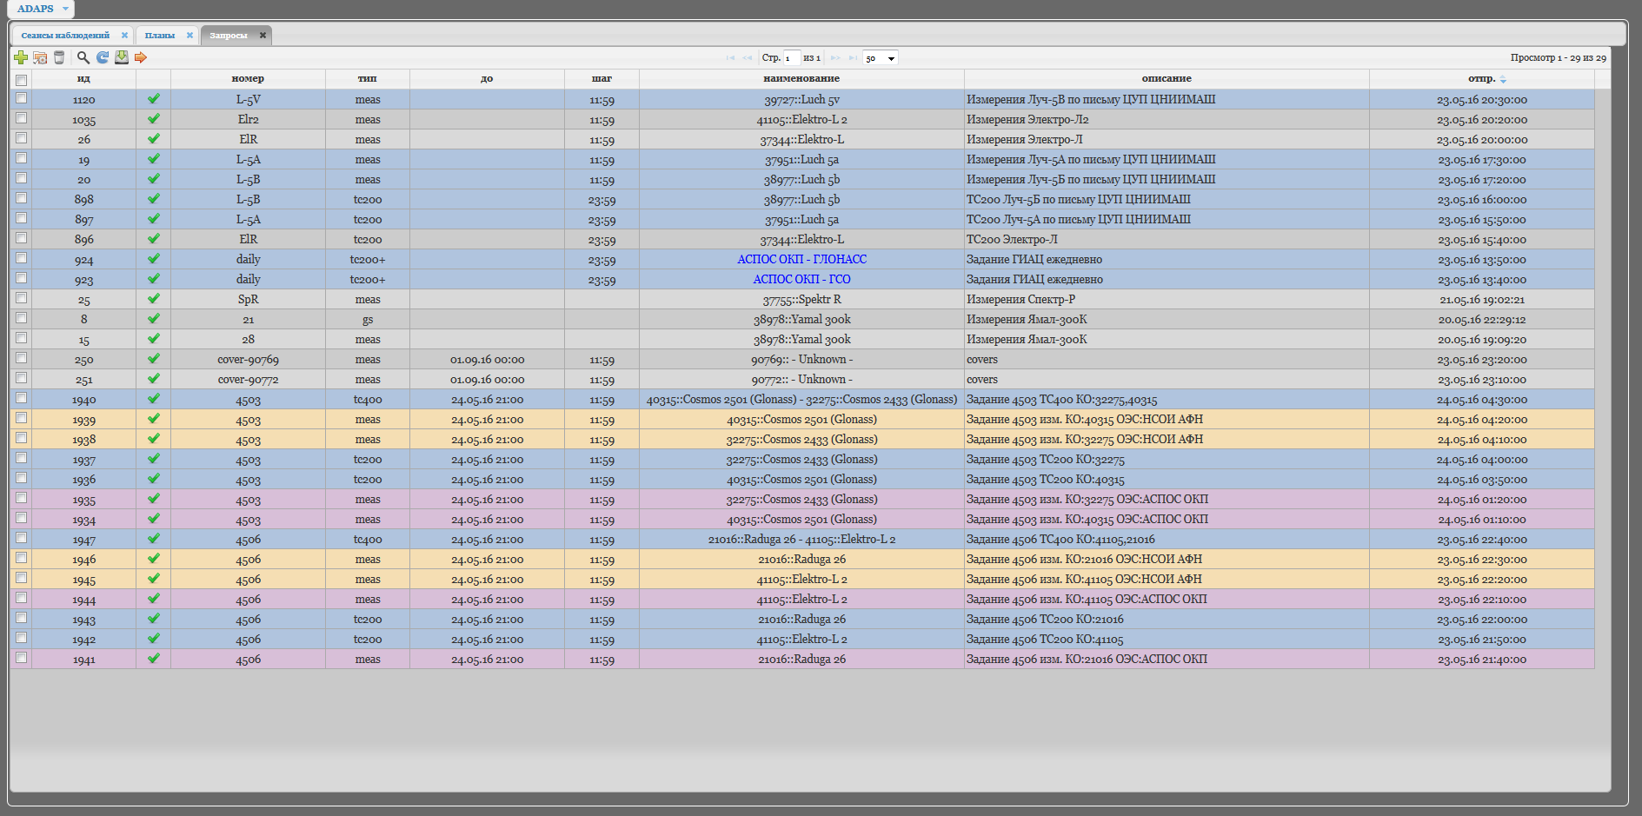
Госкорпорация “Роскосмос” 26.05.2016 г.
4/21

Slide 6
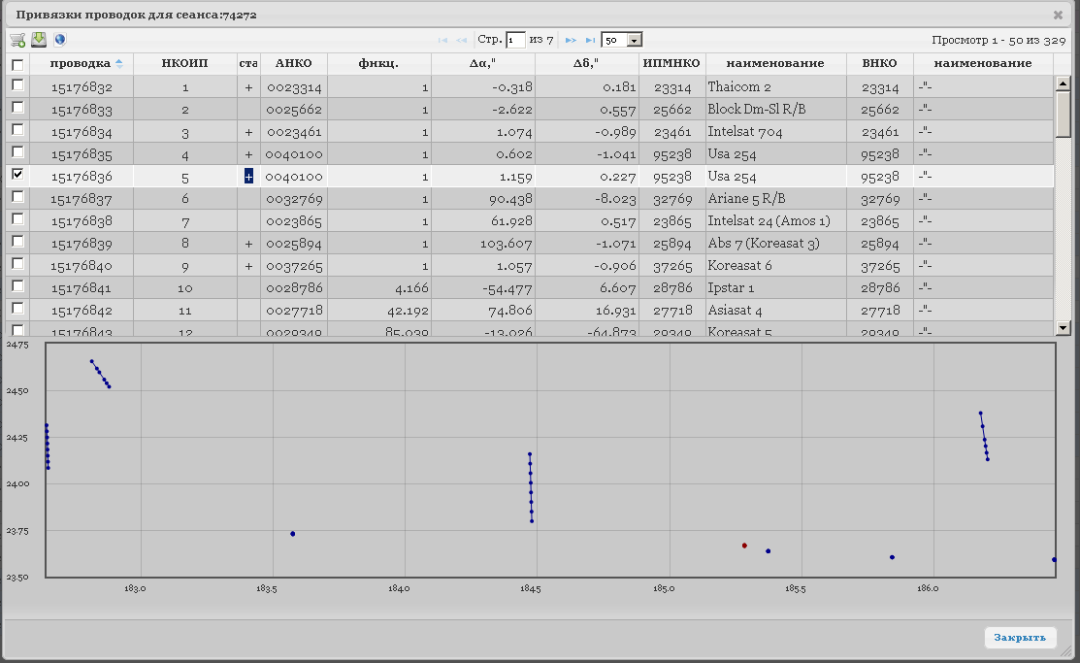
Госкорпорация “Роскосмос” 26.05.2016 г.
5/21

Slide 7
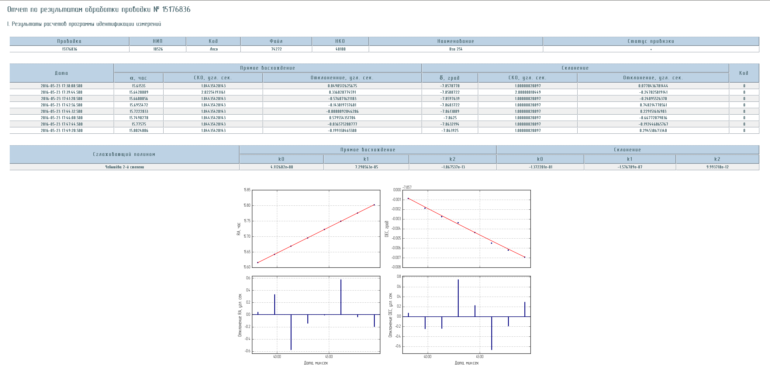
Госкорпорация “Роскосмос” 26.05.2016 г.
6/21

Slide 8
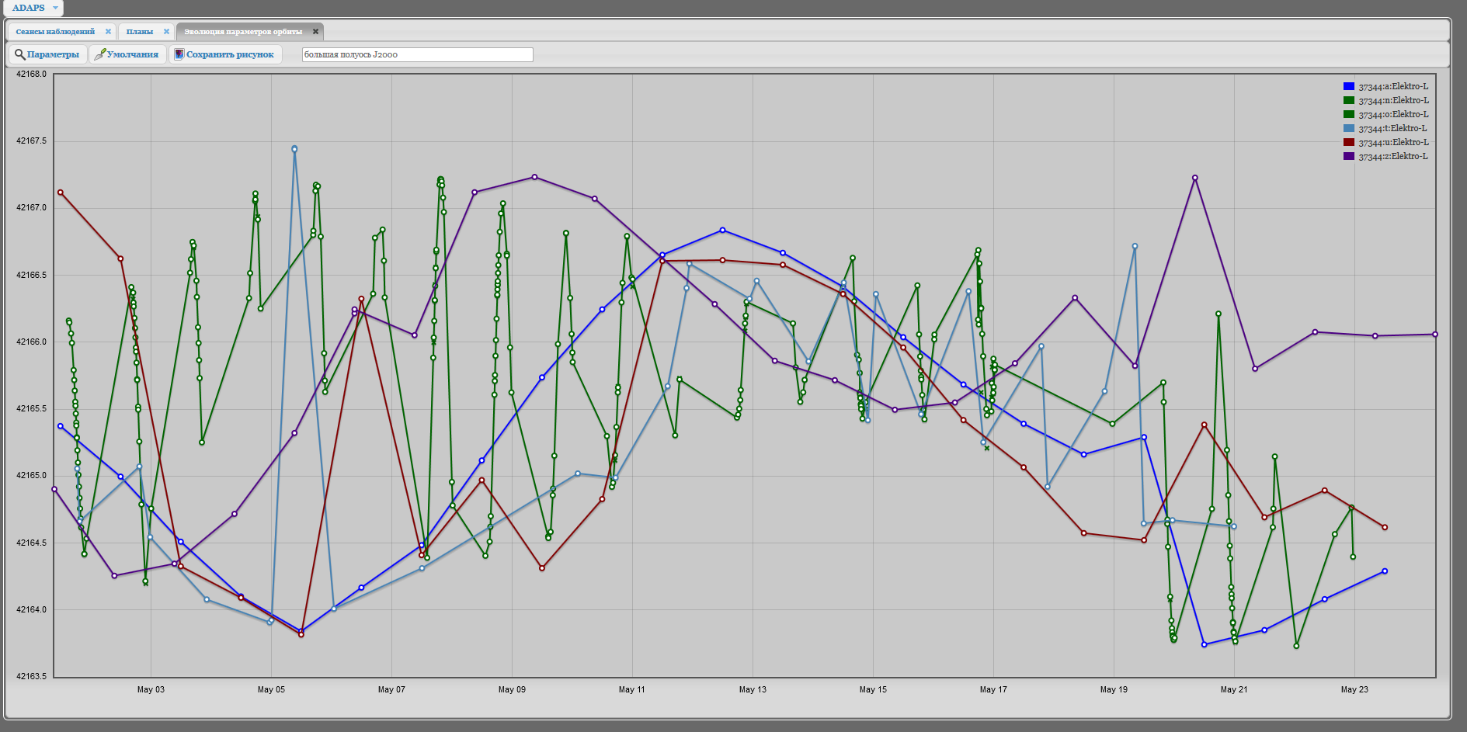
Госкорпорация “Роскосмос” 26.05.2016 г.
7/21

Slide 9
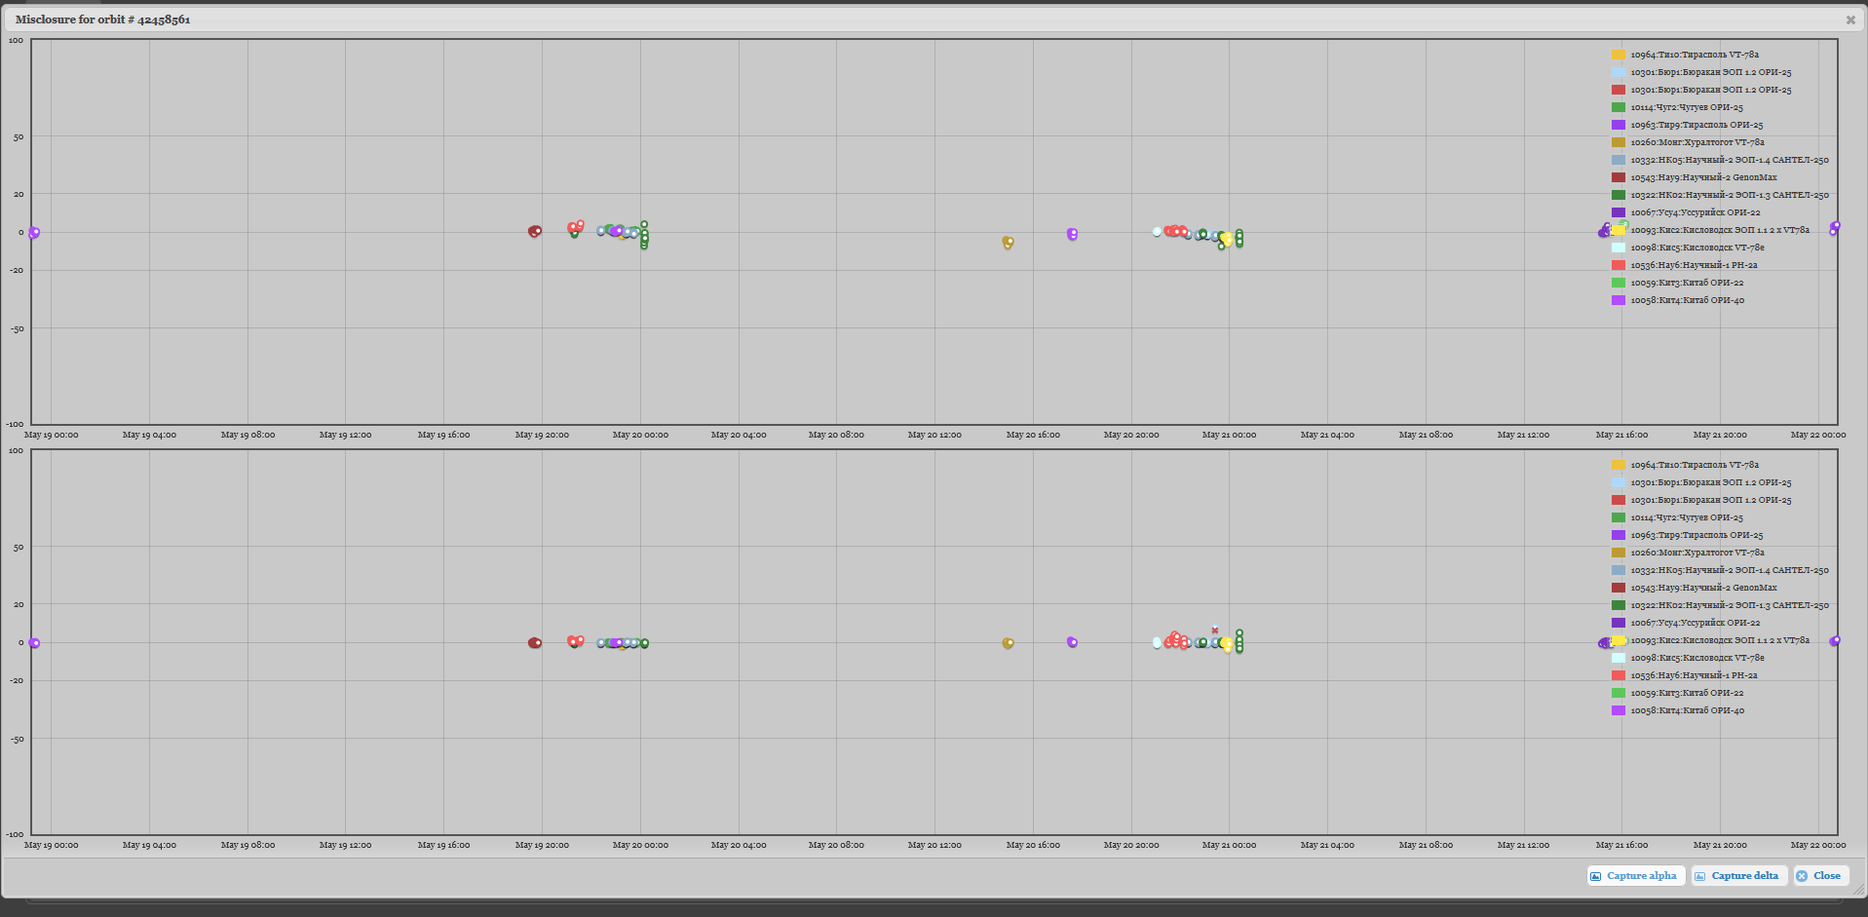
Госкорпорация “Роскосмос” 26.05.2016 г.
8/21

Slide 10
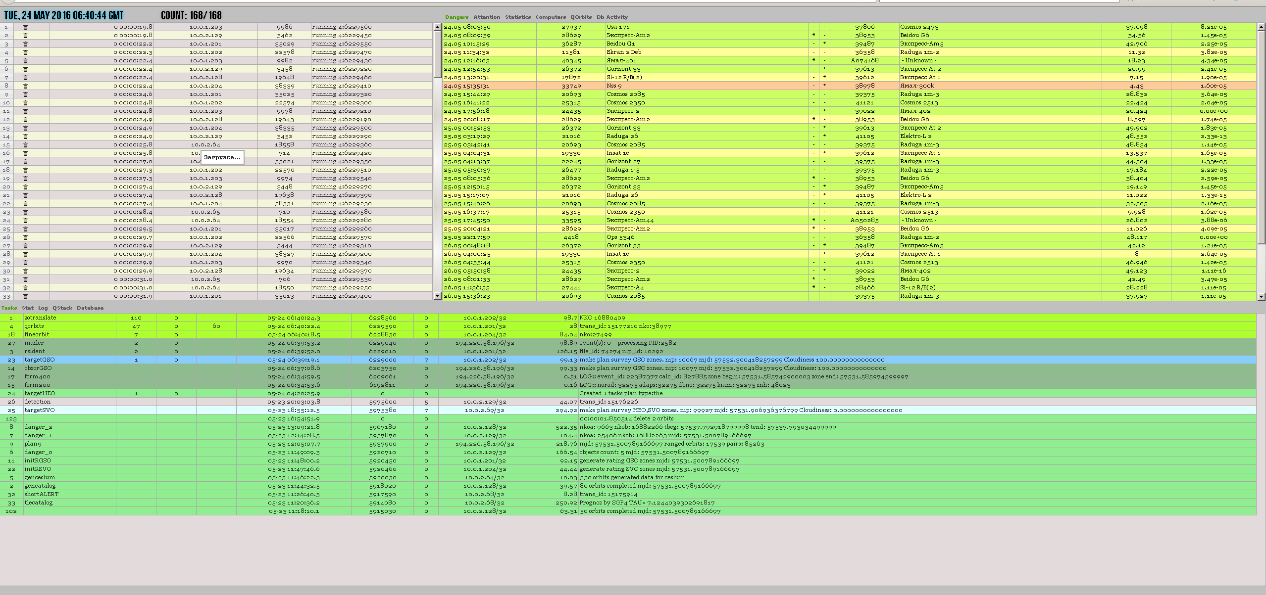
Госкорпорация “Роскосмос” 26.05.2016 г.
9/21

Slide 11
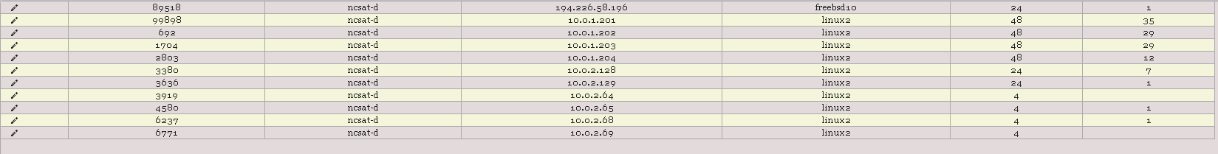
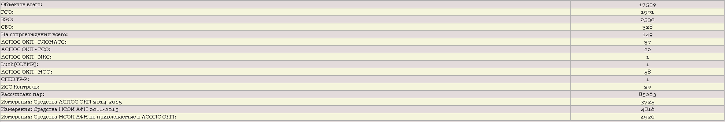
Вычислительные мощности
Общая статистика
Госкорпорация “Роскосмос” 26.05.2016 г.
10/21

Slide 12
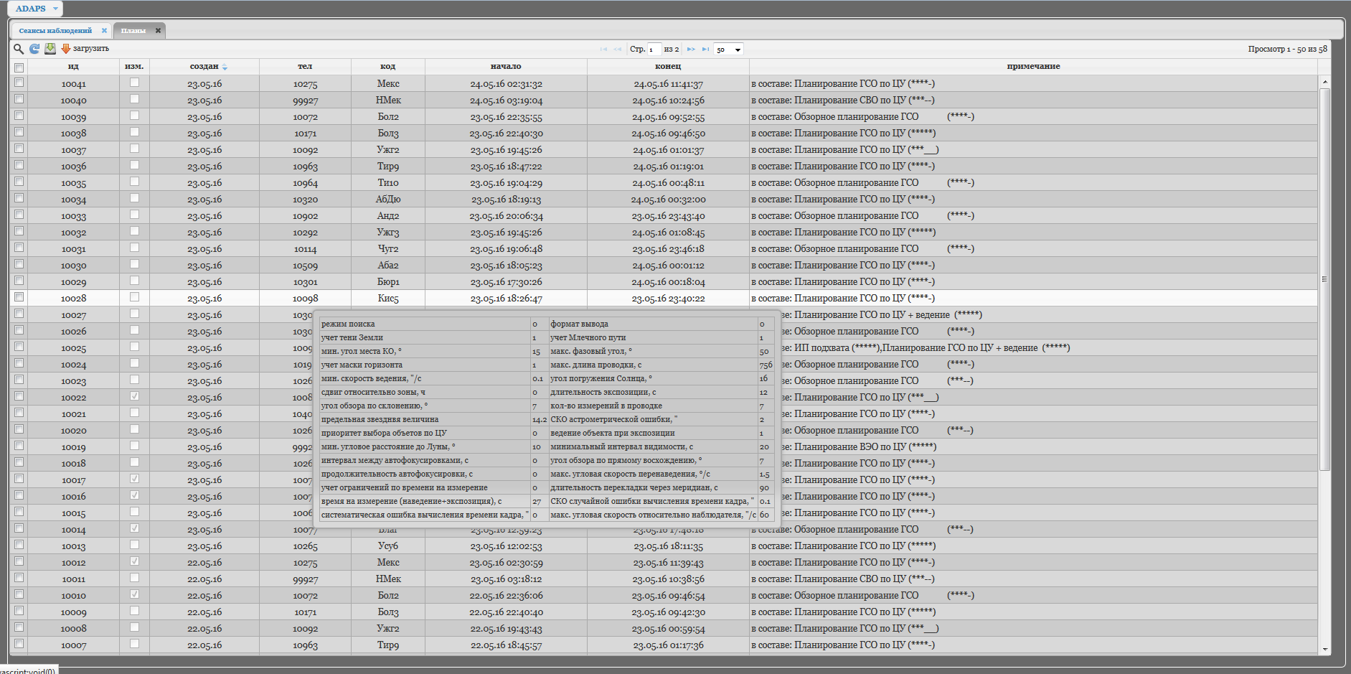
Госкорпорация “Роскосмос” 26.05.2016 г.
11/21

Slide 13
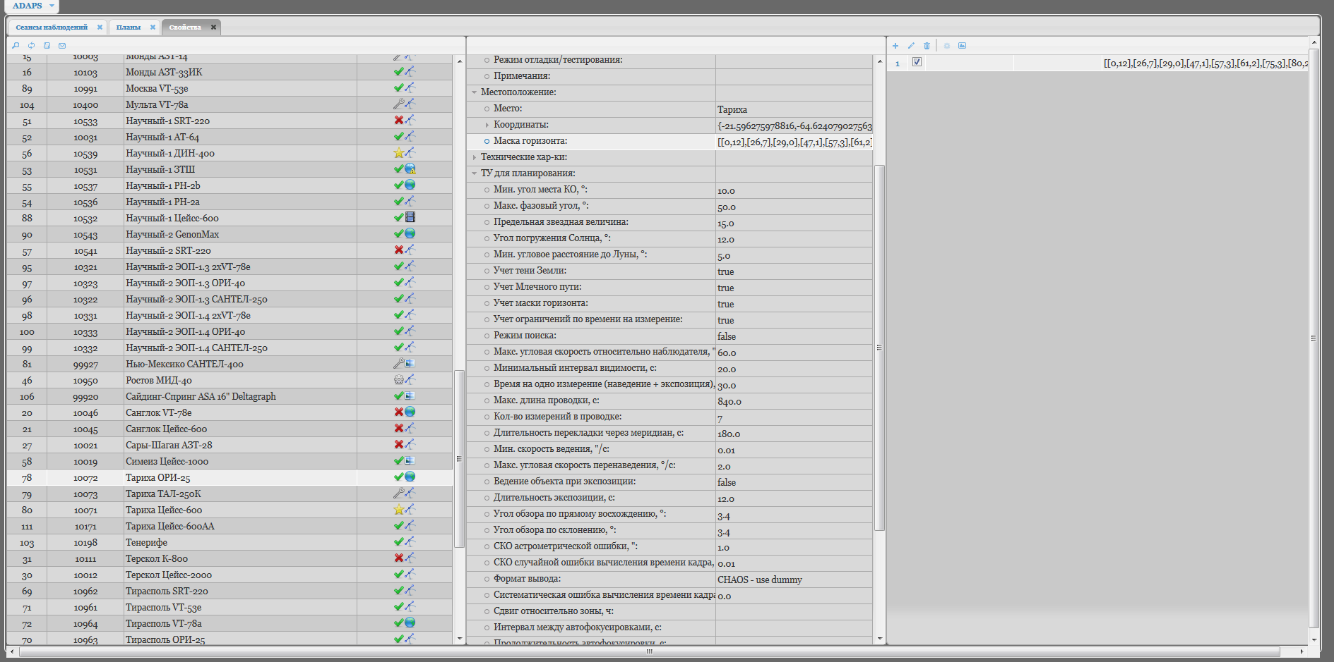
Госкорпорация “Роскосмос” 26.05.2016 г.
12/21

Slide 14
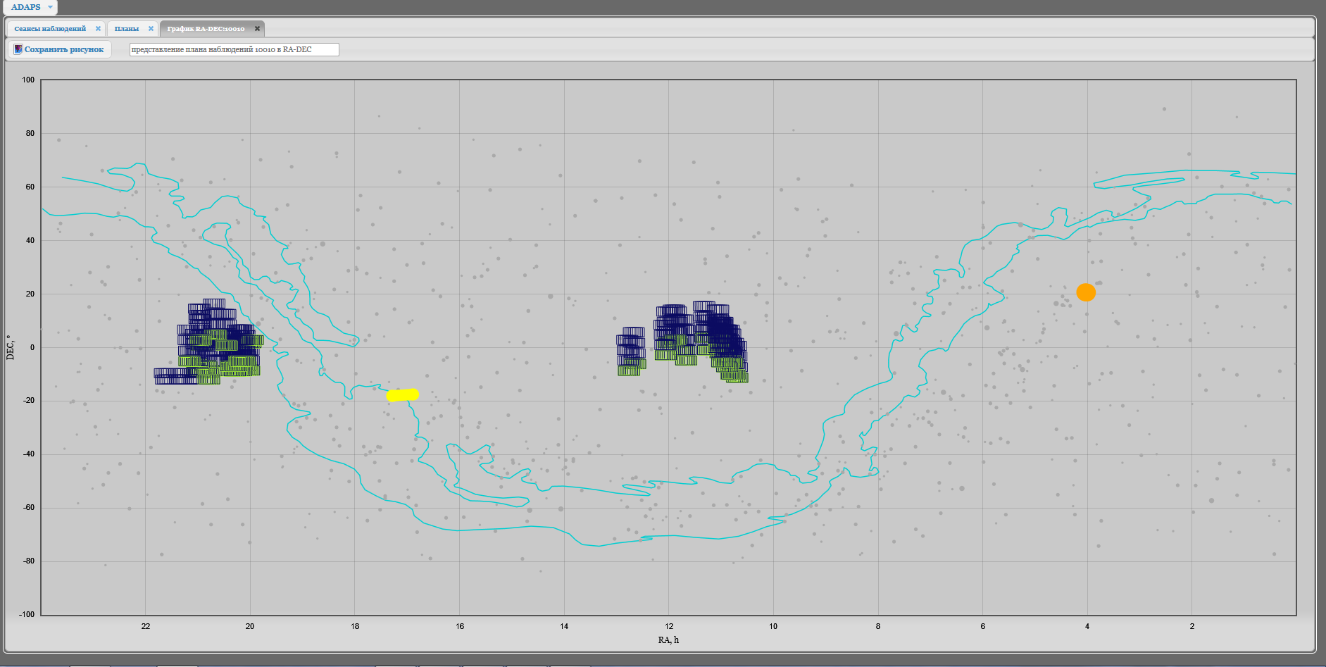
Госкорпорация “Роскосмос” 26.05.2016 г.
13/21

Slide 15
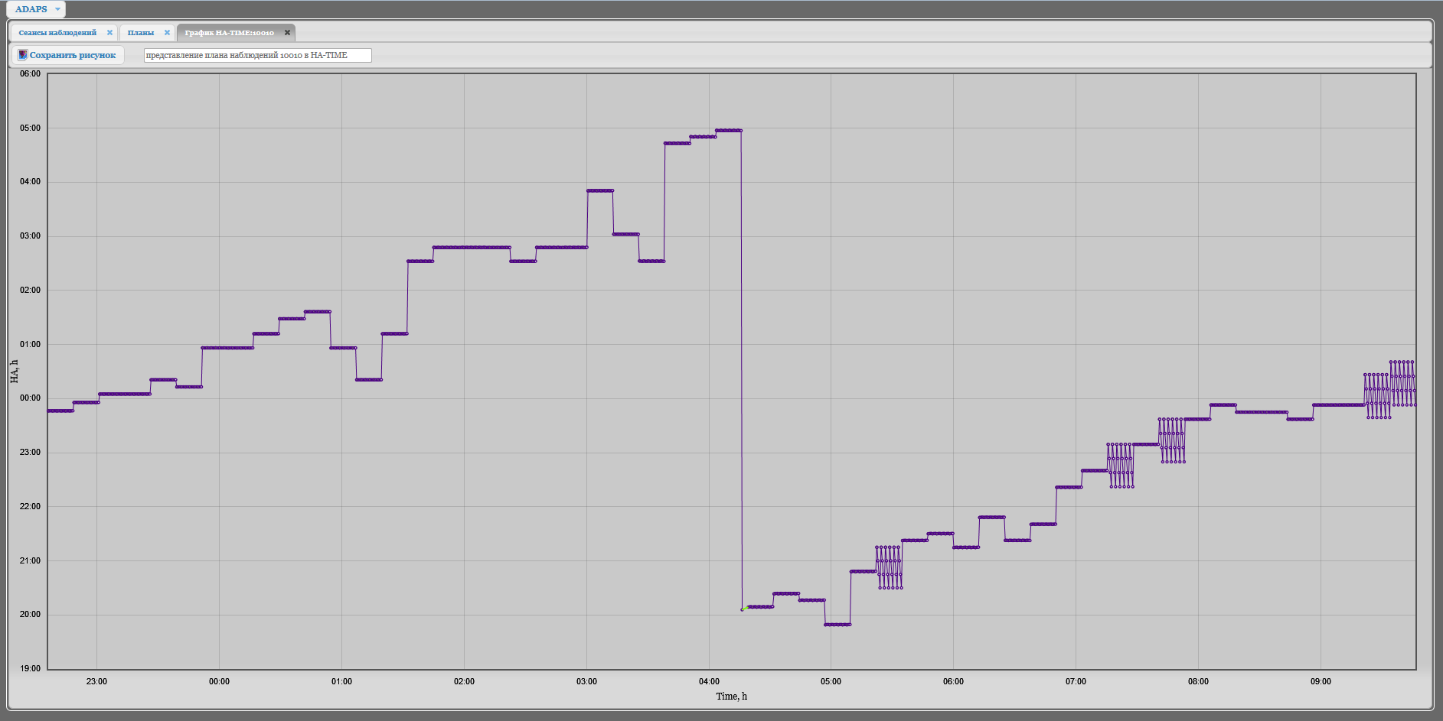
Госкорпорация “Роскосмос” 26.05.2016 г.
14/21

Slide 16
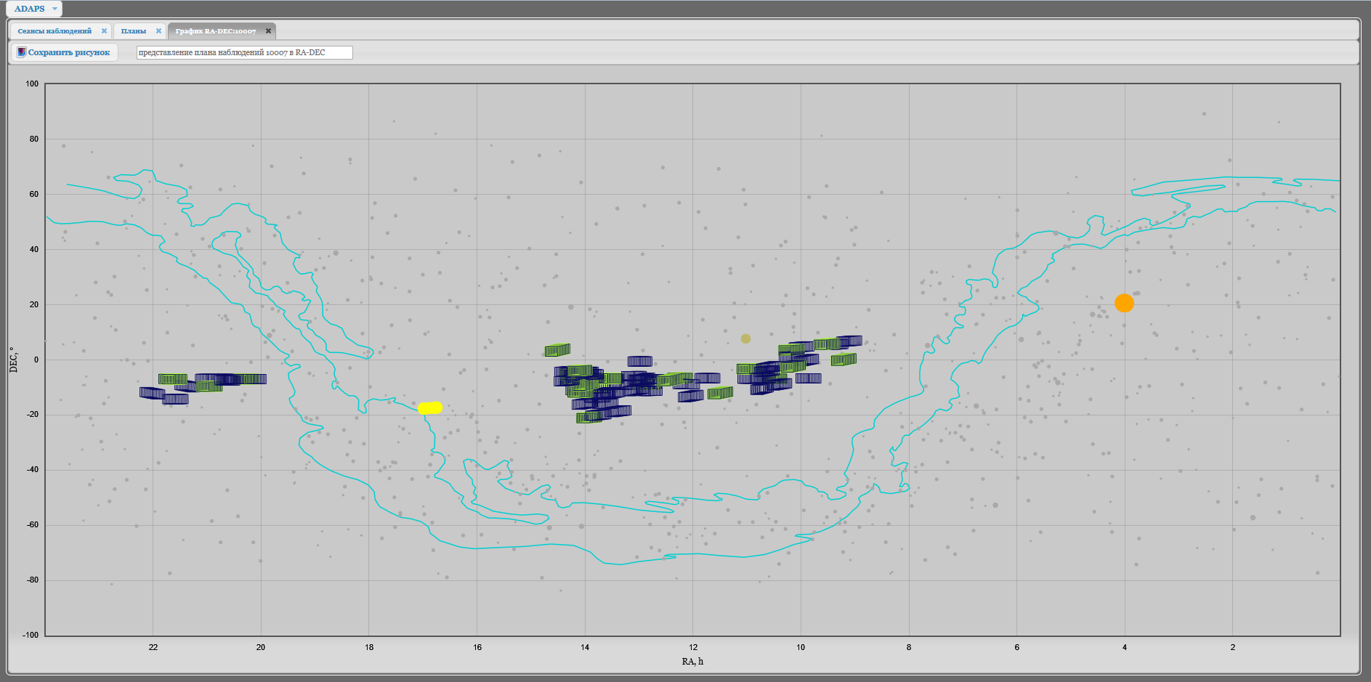
Госкорпорация “Роскосмос” 26.05.2016 г.
15/21

Slide 17
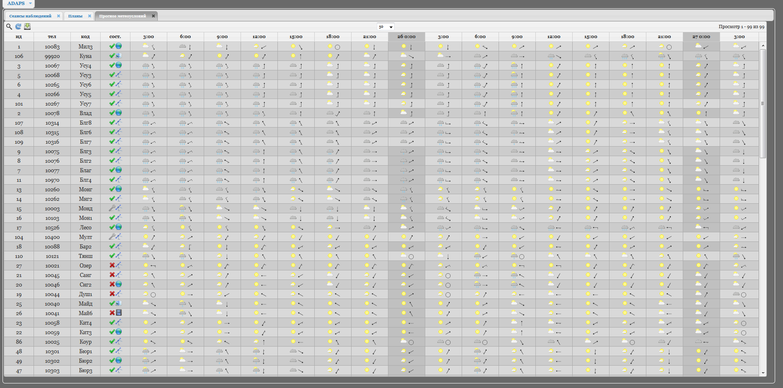
Госкорпорация “Роскосмос” 26.05.2016 г.
16/21

Slide 18
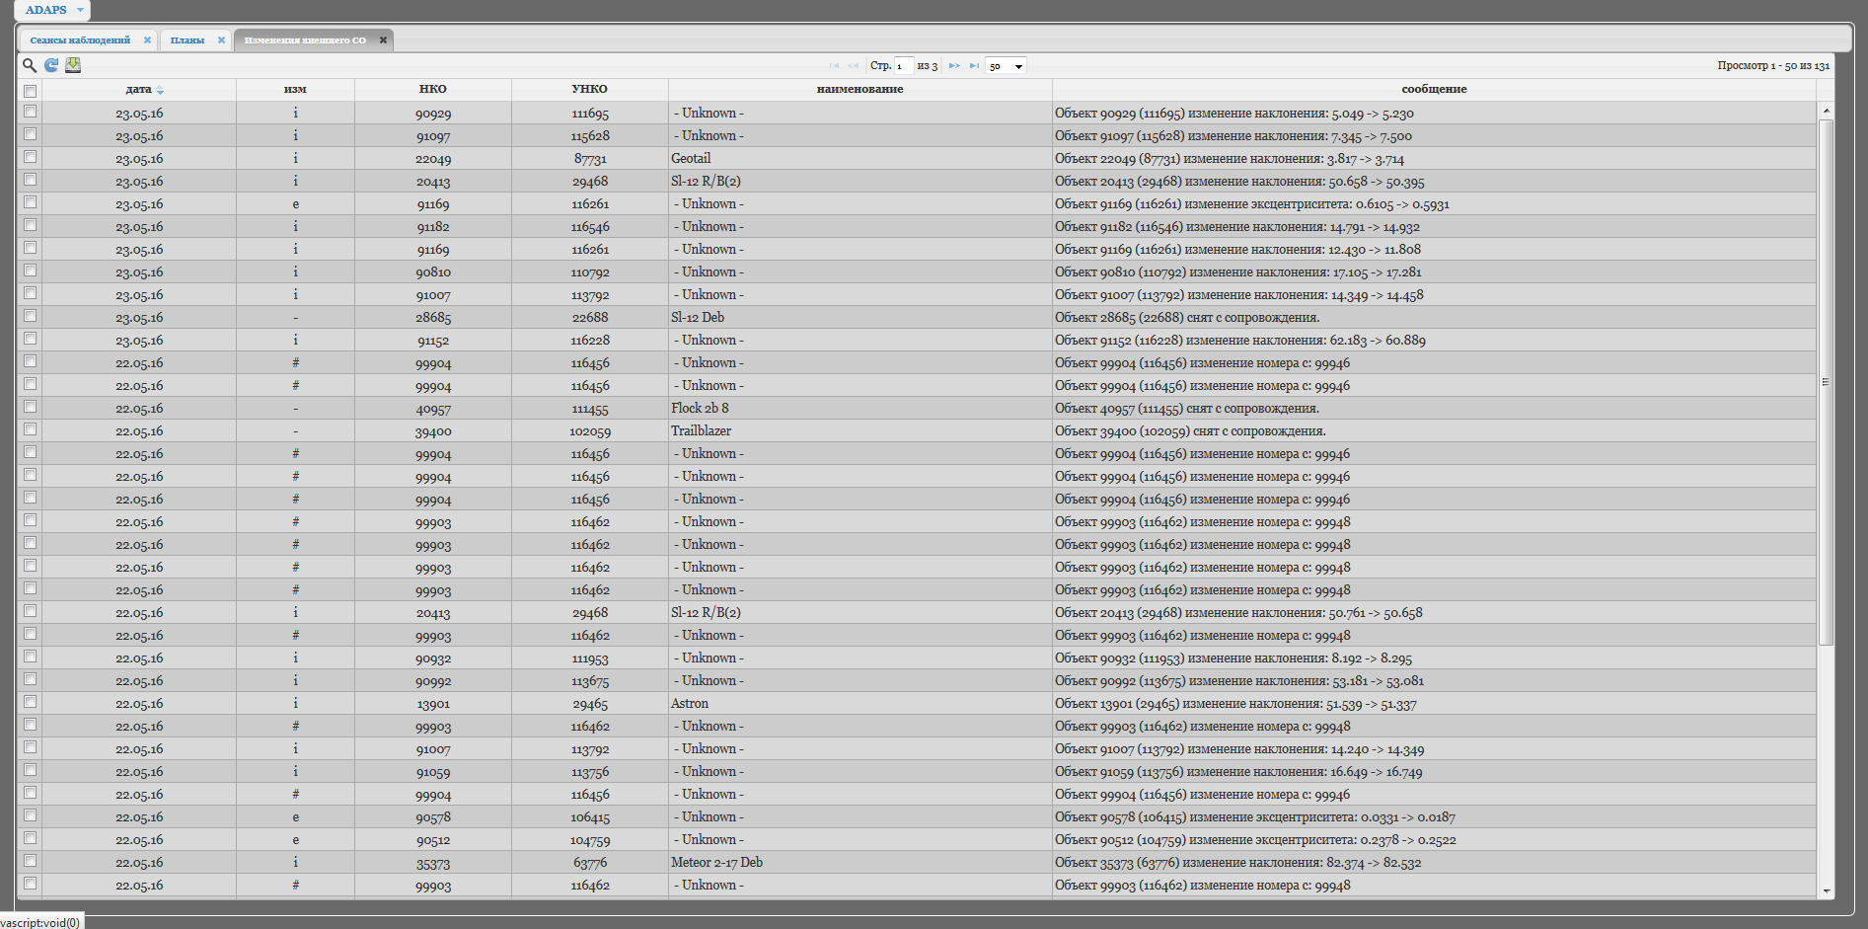
Госкорпорация “Роскосмос” 26.05.2016 г.
17/21

Slide 19
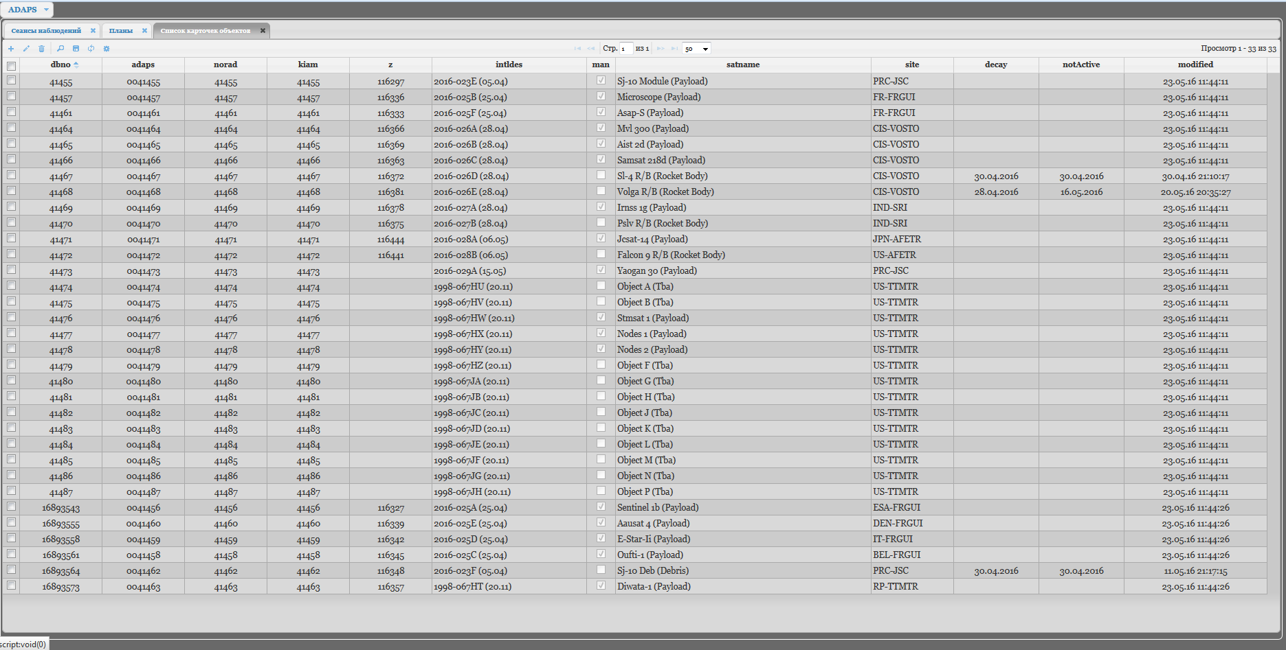
Госкорпорация “Роскосмос” 26.05.2016 г.
18/21

Slide 20
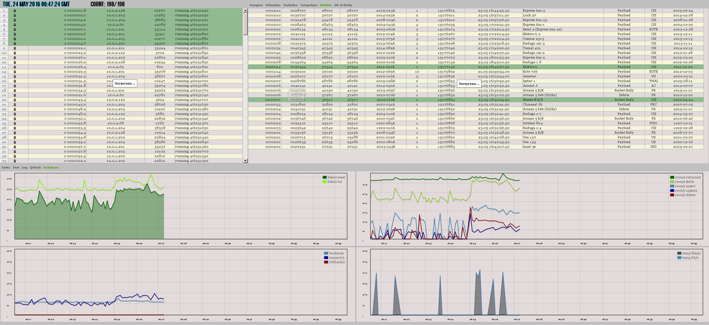
Госкорпорация “Роскосмос” 26.05.2016 г.
19/21

Slide 21
Выводы:
Сегмент мониторинга опасных ситуаций в области ГСО ВЭО СВО создан и функционирует в соответствии с техническими заданиями на СЧ ОКР АСПОС ОКП и его характеристики подтверждены результатами Межведомственных испытаний 2012,2015 гг.
Нахождение сегмента в ИПМ им М.В. Келдыша РАН позволяет использовать для поддержания динамической базы данных всю совокупность оптических измерений, получаемых гражданскими средствами РФ и обеспечивать высокую точность прогнозов опасных сближений. Разделение информационных потоков является недопустимым, поскольку неизбежно приведет к снижению достоверности формируемых решений.
Поскольку поток данных в ГИАЦ со средств АСПОС ОКП идет через сегмент ИПМ, то имеется возможность проводить независимый анализ качества этих измерений и отражать возможные проблемы в ежесуточных отчетах, пересылаемых в ГИАЦ АСПОС ОКП.
Поток данных по объектам на средневысоких и высокоэллиптических орбитах не достаточен для качественного решения задач прогноза опасных сближений.
Не имеется отечественных статистических данных по “ненаблюдаемым” малоразмерным фракциям космического мусора для верификации модели популяции.
Несмотря на значительное количество используемых источников информации, количество новых объектов сложных для сопровождения возрастает с каждым годом, при этом достигаемая точность орбит этих объектов не позволяет получать достоверных оценок их опасности для спутников отечественной орбитальной группировки.
Все функции планируемого КВП полностью перекрываются существующими характериcтиками Cегмента. В этом смысле КВП может рассматриваться только в плане улучшения характеристик ГИАЦ АСПОС ОКП и использования его в ЦУП ЦНИИМАШ в качестве резервного центра управления ЭОП и ОЭС.
В ИПМ им М.В. Келдыша имеется проработанная программа развития Cегмента на 2016-2025гг.
Госкорпорация “Роскосмос” 26.05.2016 г.
20/21

Slide 22
Спасибо за внимание
Госкорпорация “Роскосмос” 26.05.2016 г.
21/21

